Slide 1
أوراق عمل وحدة
(يلتزم بقواعد الأمن والسلامة)

Slide 2
عرض مجسمات لأدوات الكهرباء ليتعرف اعليها لطالب مثل ( مداخل الكهرباء - زر التشغيل )

Slide 3
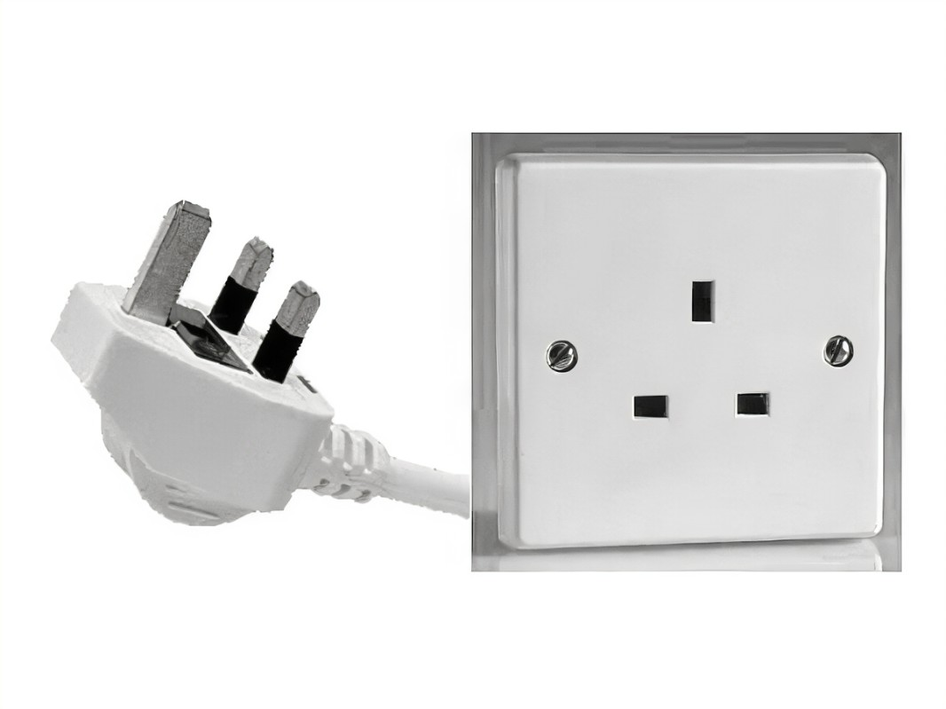

Slide 4
